Slide 1


PHÒNG GIÁO DỤC VÀ ĐÀO TẠO QUẬN LONG BIÊN
TRƯỜNG MẦM NON GIANG BIÊN
GIÁO ÁN NHẬN BIẾT PHÂN BIỆT
ĐỀ TÀI: NHẬN BIẾT MÀU XANH
LỚP: NHÀ TRẺ D3

Slide 2
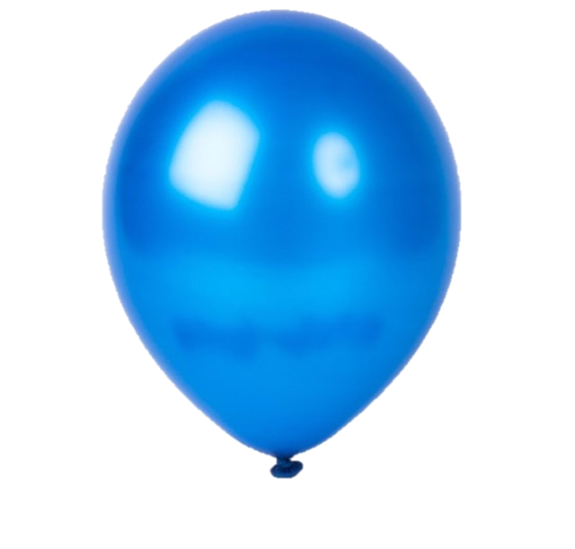
Quả bóng màu xanh

Slide 3
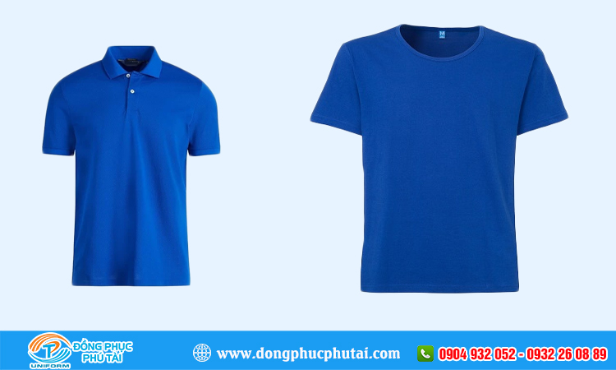
Cái áo màu xanh

Slide 4

Trò chơi: Thi xem ai nhanh
Cách chơi: Chọn đồ dùng, đồ chơi có màu xanh

Slide 5

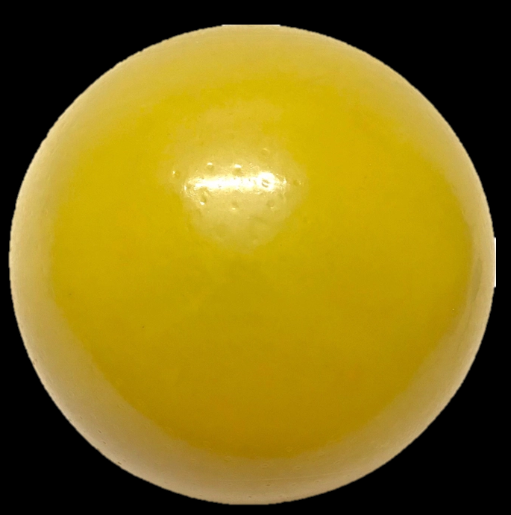
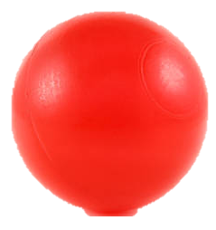
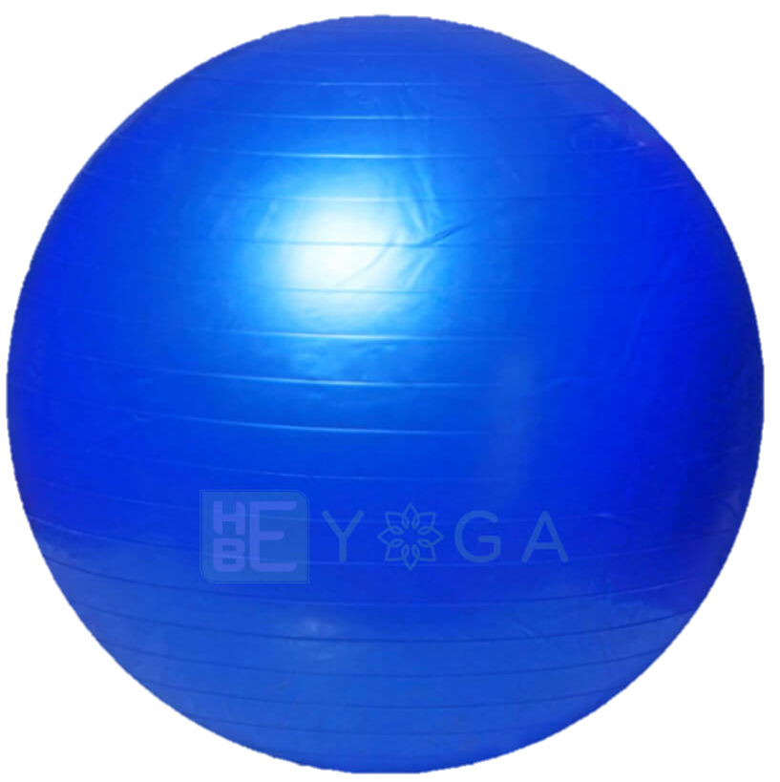

Slide 6
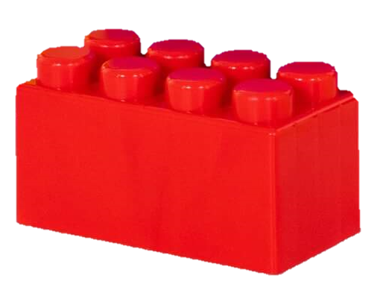
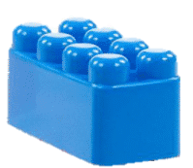
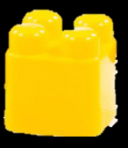

Slide 7
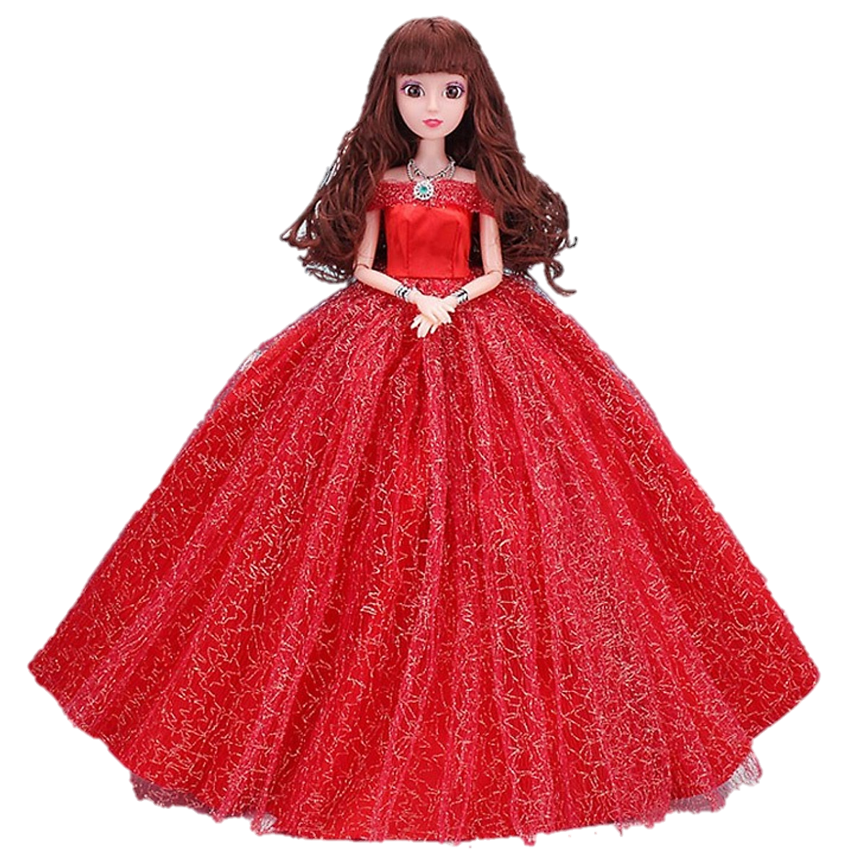
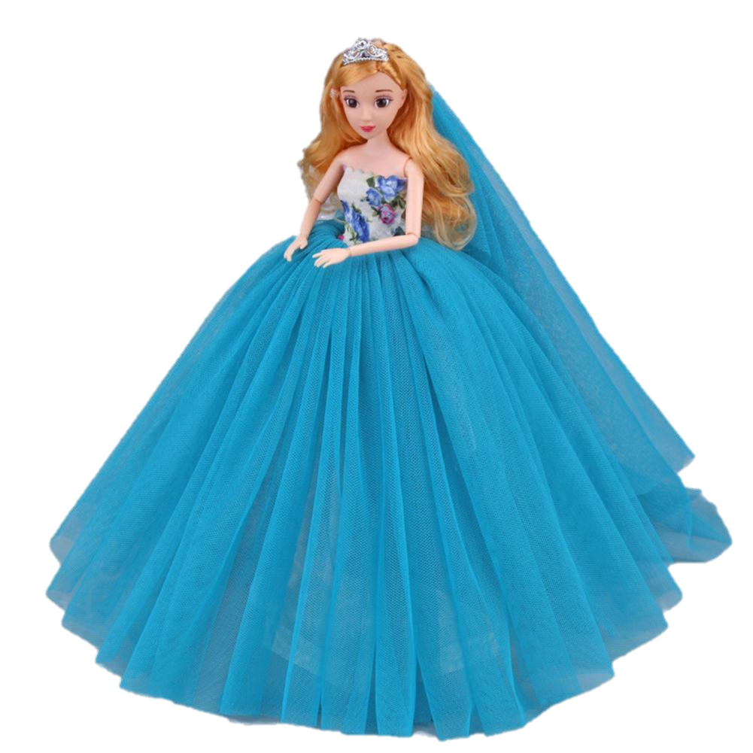
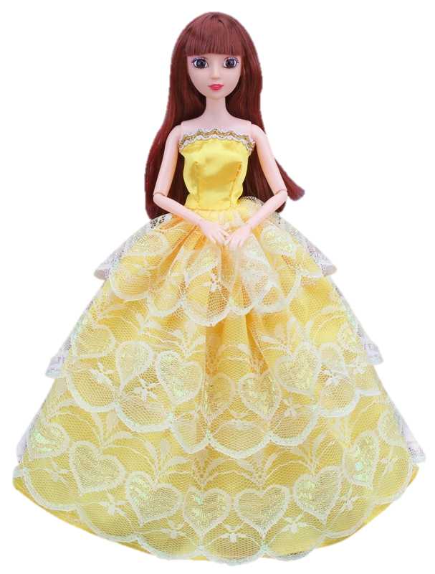

Slide 8


